Slide 1
Délégation de
Maisons Paysannes de France
Assemblée générale
du 24 juin 2017
Hautsegur

Slide 2
Maisons Paysannes d’Ardèche
Un grand merci à Patricia pour son accueil
10h à 12h environ assemblée générale
12h à 13h 30 Picnic partagé
13h30 à 15h15 Visite du château avec Patricia
15h30 à 17h visite de Meyras avec M André Rouy

Slide 3
Maisons Paysannes d’Ardèche
Activités de juin 2016 à juin 2017
Nombreuses réunions de préparation de l’exposition autour des travaux de Michel Carlat

Slide 4
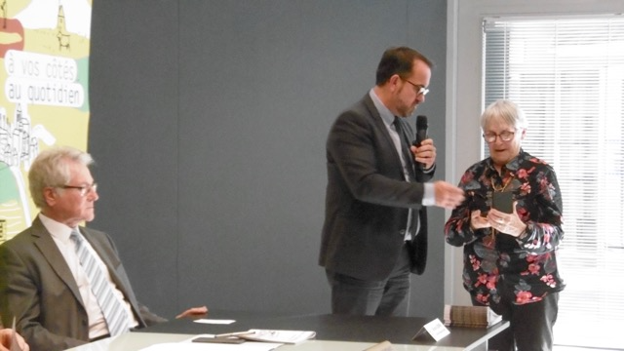
Maisons Paysannes d’Ardèche
Activités de juin 2016 à juin 2017
Vernissage de l’expo le 13 mars à l’hôtel du département dans le cadre du lancement du fonds innovant.
Remise de la médaille du département à Janine Carlat pour
les travaux de Michel

Slide 5
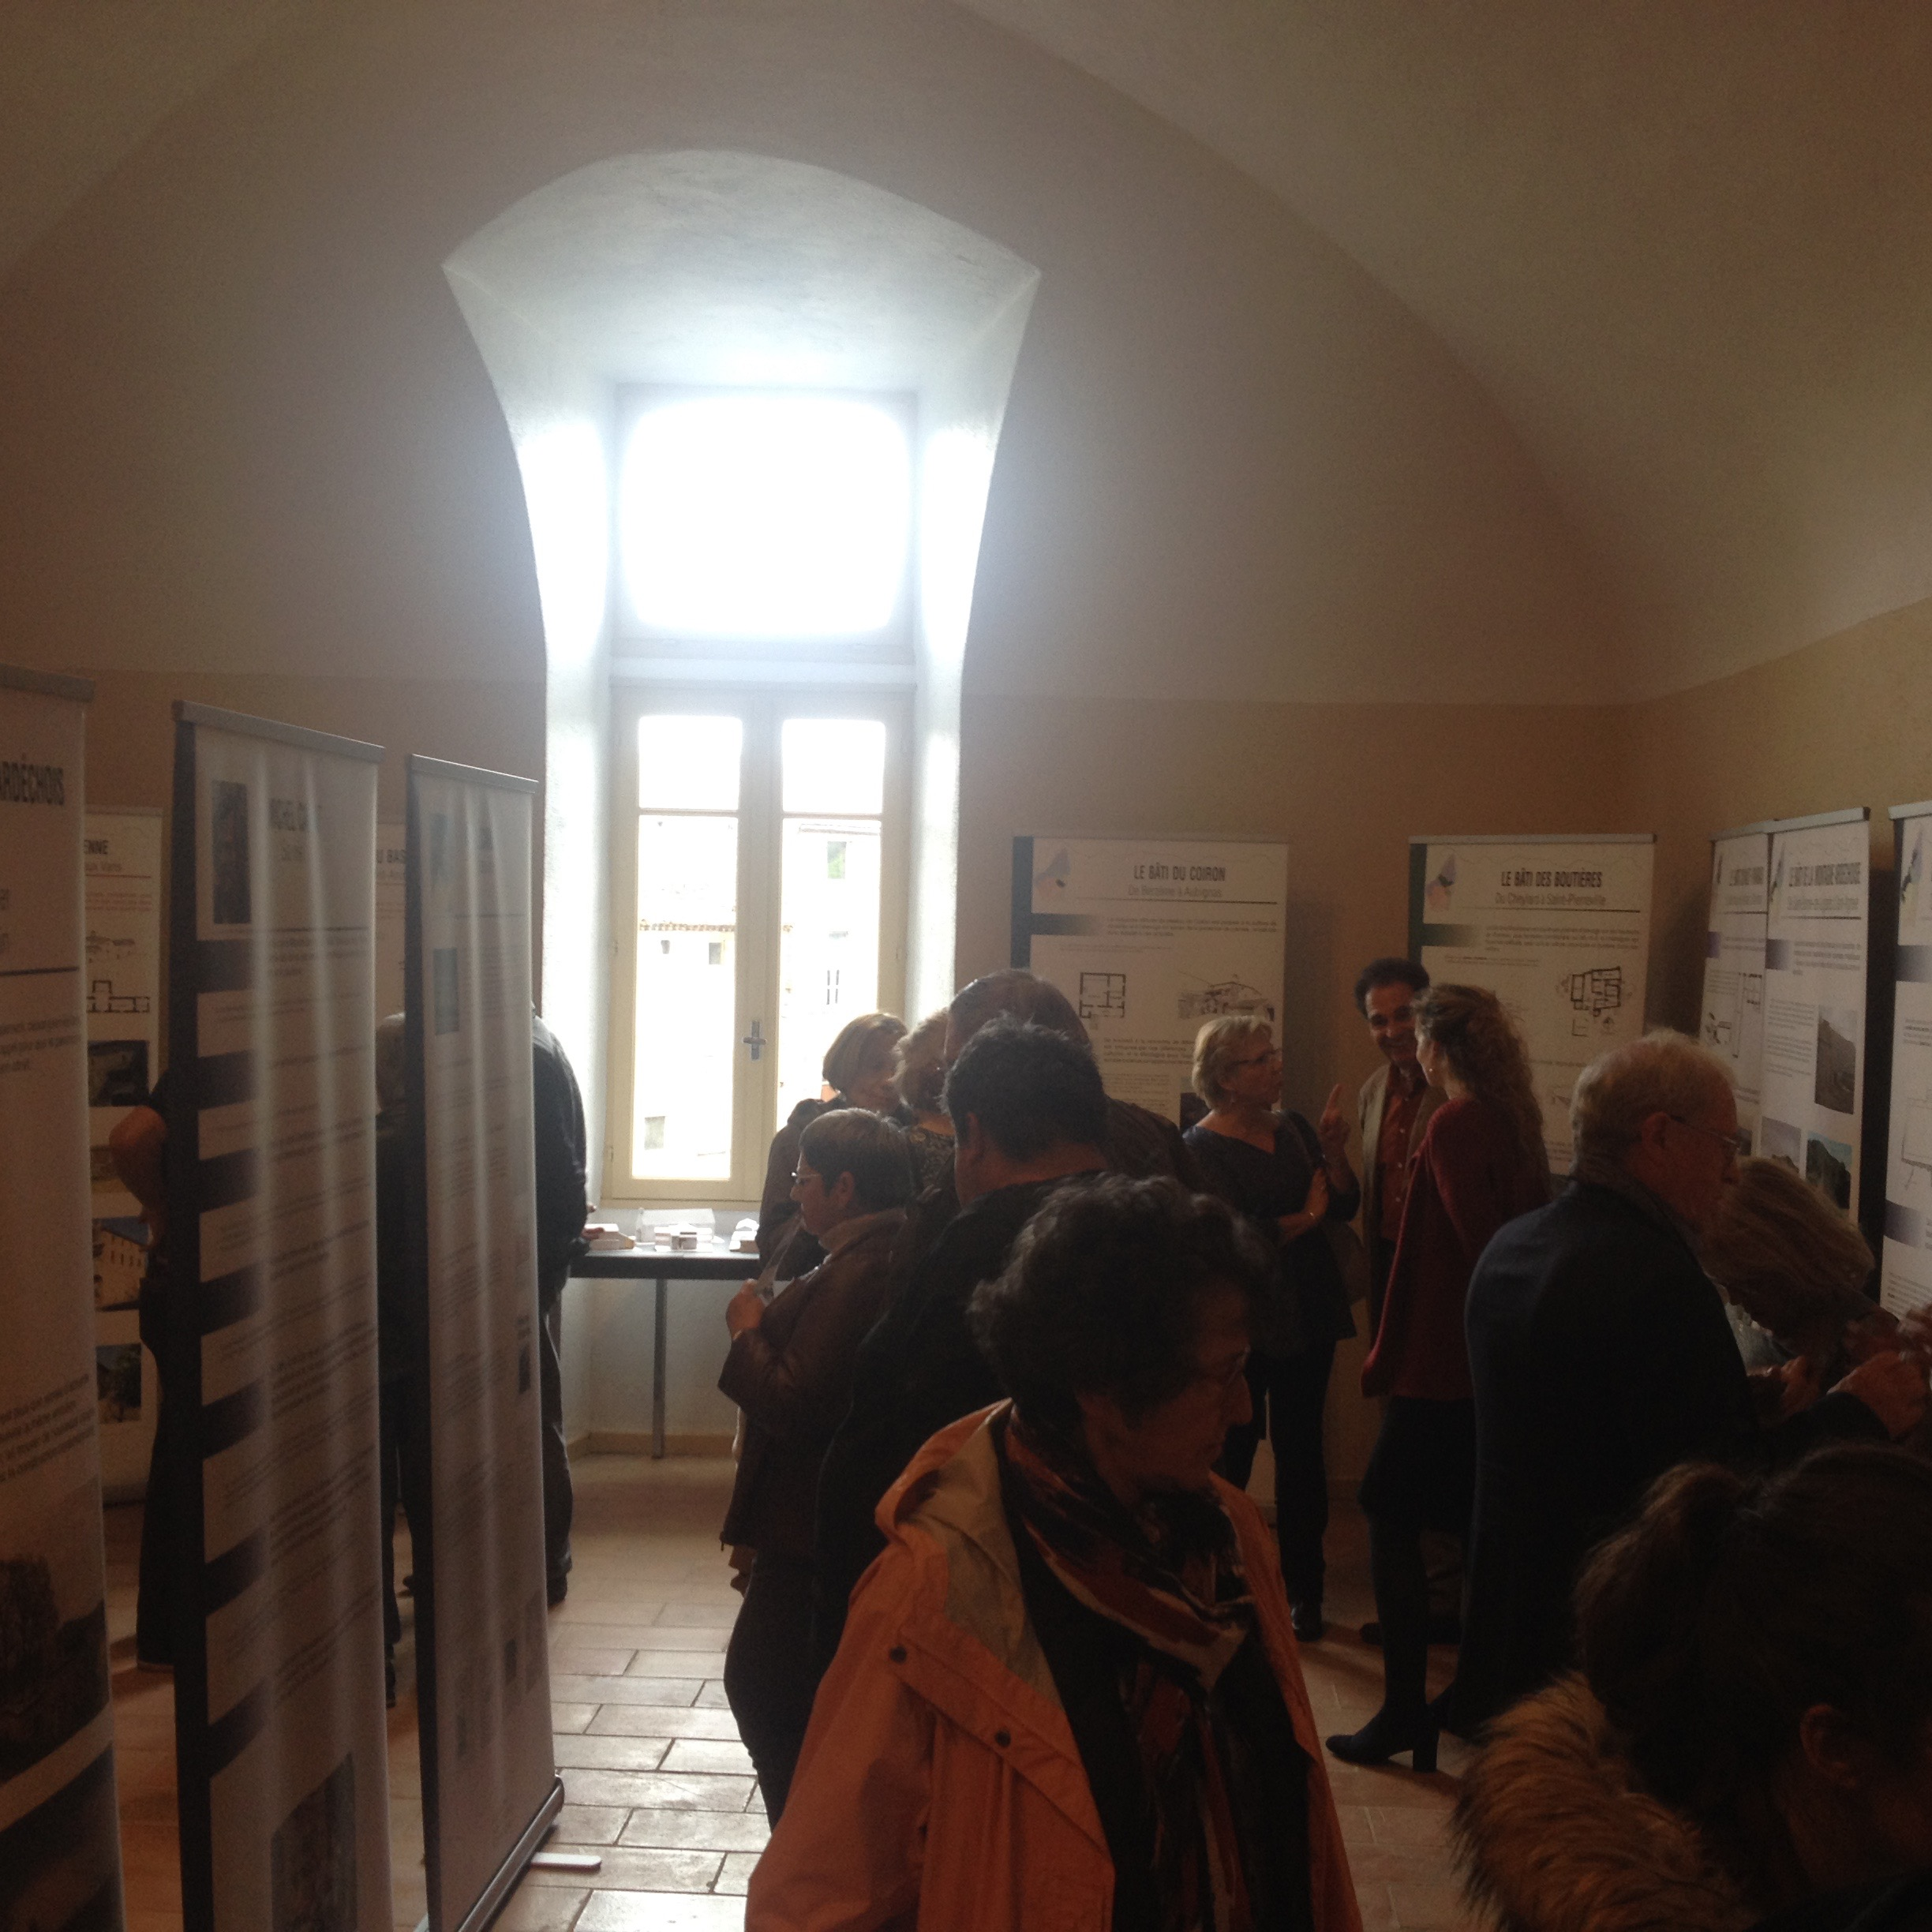
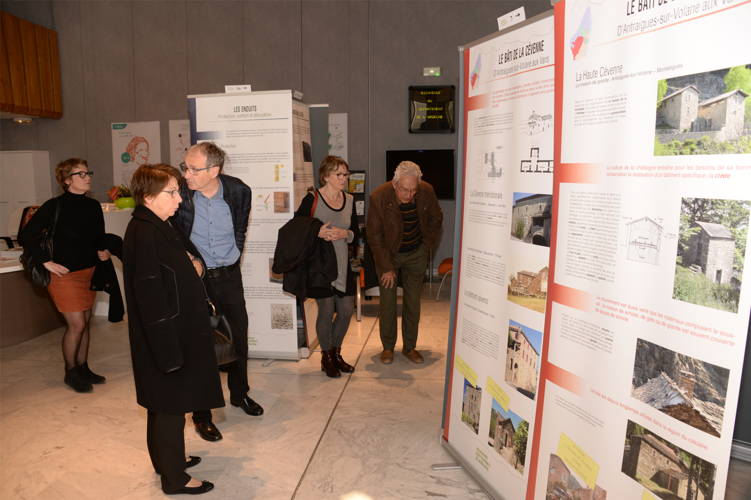
Maisons Paysannes d’Ardèche
Activités de juin 2016 à juin 2017
Démarrage de la tournée de l’exposition:
Hôtel du département du 13 au 17 mars
Musée des vans du 3 mai au 17 juin
Privas
Les vans

Slide 6
Maisons Paysannes d’Ardèche
Activités de juin 2016 à juin 2017
Nombreuses réunions avec MATP pour sortir un cahier spécial sur le bâti rural

Slide 7
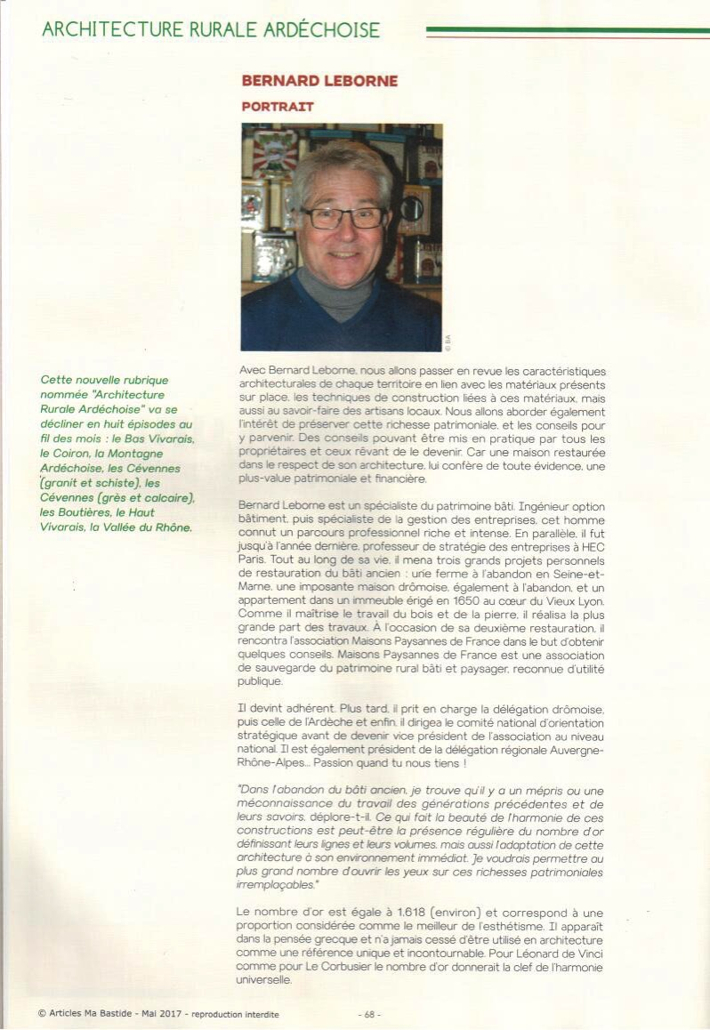
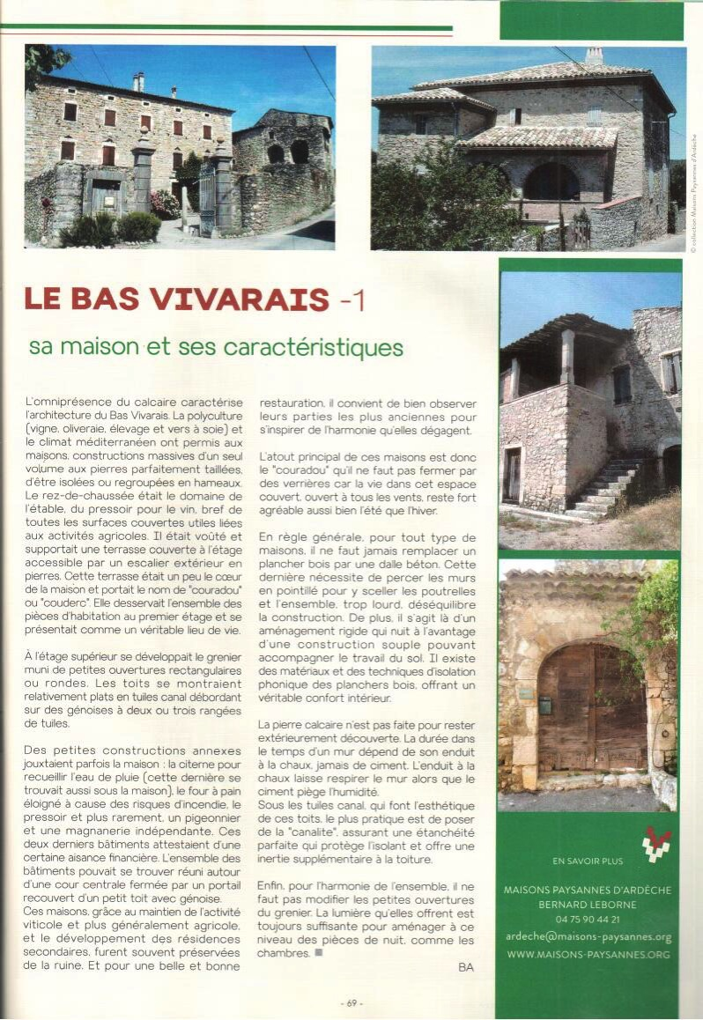
Maisons Paysannes d’Ardèche
Activités de juin 2016 à juin 2017
Collaboration avec « ma Bastide » revue du sud Ardèche pour 8 articles dans les 8 prochaines éditions mensuelles

Slide 8
Maisons Paysannes d’Ardèche
Activités de juin 2016 à juin 2017
Conférences
18 sept: Aux Vans sur l’impact de la géologie sur le bâti
11 nov: A Rosières sur le bâti rural
19 nov: Sur l’amélioration du confort thermique du bâti rural
Initiation/sensibilisation
Pour les élèves du lycée professionnel de Chomérac

Slide 9
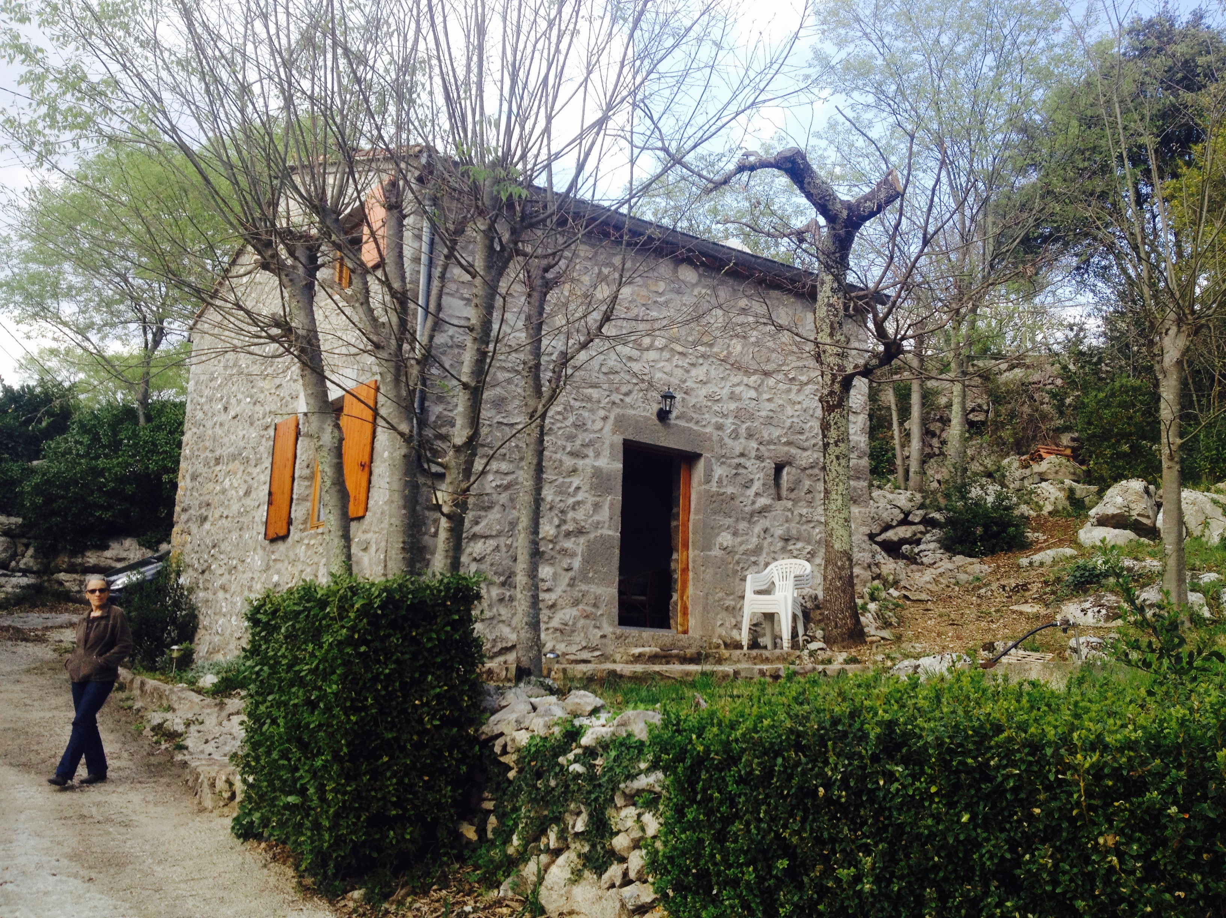
Maisons Paysannes d’Ardèche
Activités de juin 2016 à juin 2017
Principales « Visites conseil »
Balazuc, hameau de Servière
Saint Marcel d’Ardèche
Banne
Saint Félicien
Saint Clément
Veyrines
Chazalette hameau
Saint Jeure d’Andaure
Chazeaux
Vernon

Slide 10
Maisons Paysannes d’Ardèche
Activités de juin 2016 à juin 2017
Rôles attribués à MPd’A
Membre du comité technique du fond Innovant du Département
Participation aux travaux de:
Liger pour la muséographie de Clastre
Aux CA de la sauvegarde des monuments Anciens
Représentation de MPd’A
A la journée des ardéchois à paris le 4 août
A l’assemblée générale des artisans de la pierre sèche
A la conférence au CAUE sur l’abandon des centres villes

Slide 11
Maisons Paysannes d’Ardèche
Projets 2017-2018
Conférences
Pour la Sauvegarde des monuments anciens le 20 septembre à St Vincent de Barres
Université populaire des Ollières
Atelier pierre sèche
Conférence et expo Carlat
Atelier enduits de chaux
Sortie à prévoir, idées???
Journée d’initiation chaux, chaux chanvre à prévoir

Slide 12
Maisons Paysannes d’Ardèche
Planning de circulation de l’exposition
Les Vans du 3 mai au 17 juin , soirée conférence le 20 mai
Albon d’Ardèche du 15 au 30 juin
Ferme de la Besse du 2 au 15 août
Saint Montan du 18 au 28 août
Château Hautsegur du 15 au 30 octobre
Saint Laurent du Pape du 10 novembre au 31 décembre
Les Ollières du 2 au 4 février
D’autres lieux en cours de discussion. Ardoix, Vesseaux, Annonay

Slide 13
Maisons Paysannes d’Ardèche
Evolution des adhésions:
2008 2009 2010 2011 2012 2013 2014 2015 2016 2017(15/06)
49 41 43 44 41 37 50 70 77 79
L’union fait la force, mobilisez vos relations…

Slide 14
Maisons Paysannes d’Ardèche
Situation financière
2016
Adhésions, dons 977,50 achats livres 337,00
stages 3330,00 coût des stages 615,95
Sorties 455,00 coût sorties 416,00
Produits financiers 0,00 Associations amies 130,00
Vente livres 410,00 catalogues et imprimés 86,00
frais envois 8,40
4718,00€ 1593,35€
résultat 3124,65€
Trésorerie 8450,28€
2017 (6 mois, évaluation à fin juin)
Adhésions 755,00 Associations amies 50,00
Subventions 4400,00 Achat livres 32,00
Coût exposition 9712,25
déplacements 226,41
Vente livres et brochures 0,00 frais papeterie et postaux 118,28
2155,00€ 10138,94€
résultat - 7983,94€
solde livret 606,41

Slide 15
Maisons Paysannes d’Ardèche
Situation financière rappel 2014 2015
2014
Adhésions et dons 2236,00 JO modifications CA 31,00
stages 75,00 tampon MPA 21,60
Produits financiers 11,64 Associations amies 112,00
Vente livres 699,00 transport panneaux expo 123,51
achat livres 910,00
frais envois 80,90
3021,64€ 1188,01€
Résultat 1833,63€
2015
Adhésions et dons 2653,34 achats livres 361,88
stages 2590,00 coût des stages 1813,00
Sorties 455,00 coût sorties 455,00
Produits financiers 8,00 Associations amies 144,20
Vente livres 187,00 catalogues et imprimés 848,00
déplacements 75,40
frais envois 43,02
5893,34€ 3740,50€
Résultat 2152,84€

Slide 16
Maisons Paysannes d’Ardèche
Bilan de l’exposition
Coûts Subventions
F Fournet 1590,00 PNR 1000,00
S Legoff 2036,25 Département 3000,00
Roll up 2359,80
Catalogue 1102,20 (200)
Découpages 624,00 (100)
À venir, réédition du livre de M Carlat
Réédition 2000,00 (500)
9712,25€ 4000,00€
Recettes potentielles 120 catalogues à 10 € 1200 € (13 vendus)
70 découpages à 15 € 1050 € (6 vendus)
400 livres à 15 € 6000 €
8250 €
Recettes déjà réalisées (Privas et Les Vans) 220 €

Slide 17
Maisons Paysannes d’Ardèche
Conseil d’Administration actuel Bureau actuel:
Alain Benoist Alain Benoist (secrétaire)
Léon Charreyre
Jacques Julien
Noël Karsenty
Bernard Leborne Bernard leborne (président)
Denis Maraval
Jean François Marcoux
André Chandesris André Chandesris (trésorier)
Jean Michel Marlier
Evolutions communiquées: retrait de Noël Karsenty
Autres souhaits?

Slide 18
Maisons Paysannes d’Ardèche
Nouvelles de la région

Slide 19
Maisons Paysannes d’Ardèche
MPF Auvergne - Rhône Alpes
L’association régionale a été étendue à l’Auvergne.
Une réunion a été tenue le 27 avril avec Rhône alpes.
Elle a essentiellement été consacrée à la situation financière de l’équipe nationale et à l’ évolution stratégique vers l’Auto Réhabilitation Accompagnée.
Une autre sera organisée avec Auvergne après l’été.

Slide 20
Maisons Paysannes d’Ardèche
Les délégations voisines
Rhône Françoise Matthieu
Isère Alain Montrozier
Loire Robert Maréchal
Savoies M Barrioz
Ain Alain Nuguet
Drôme Bernard Leborne
Cantal Albert Charles
Puy de Dôme Madeleine Jaffeux qui souhaite être remplacée
Haute Loire Daniel Crisson
Allier Agnès Moyer

Slide 21
Maisons Paysannes d’Ardèche
Nouvelles nationales

Slide 22
Maisons Paysannes d’Ardèche
Assemblée générale du 20 mai
Assemblée délocalisée pour la deuxième fois, à Beauvais
participation: 100 personnes
Programme complémentaire très suivi (70 personnes)
le 20 après midi visite de différents lieux de Beauvais dont 2 chantiers d’adhérents
le 21 visite de deux belles restaurations d’adhérents de maisons à pans de bois
puis d’une usine de terre cuite de saint Samson sauvée de la disparition et remise en route artisanalement pour des carreaux traditionnels du secteur de Beauvais et inscrite en 2011 à « l’inventaire des métiers rares de France » de l’UNESCO, et bénéficiéire du label « entreprise du patrimoine vivant »

Slide 23
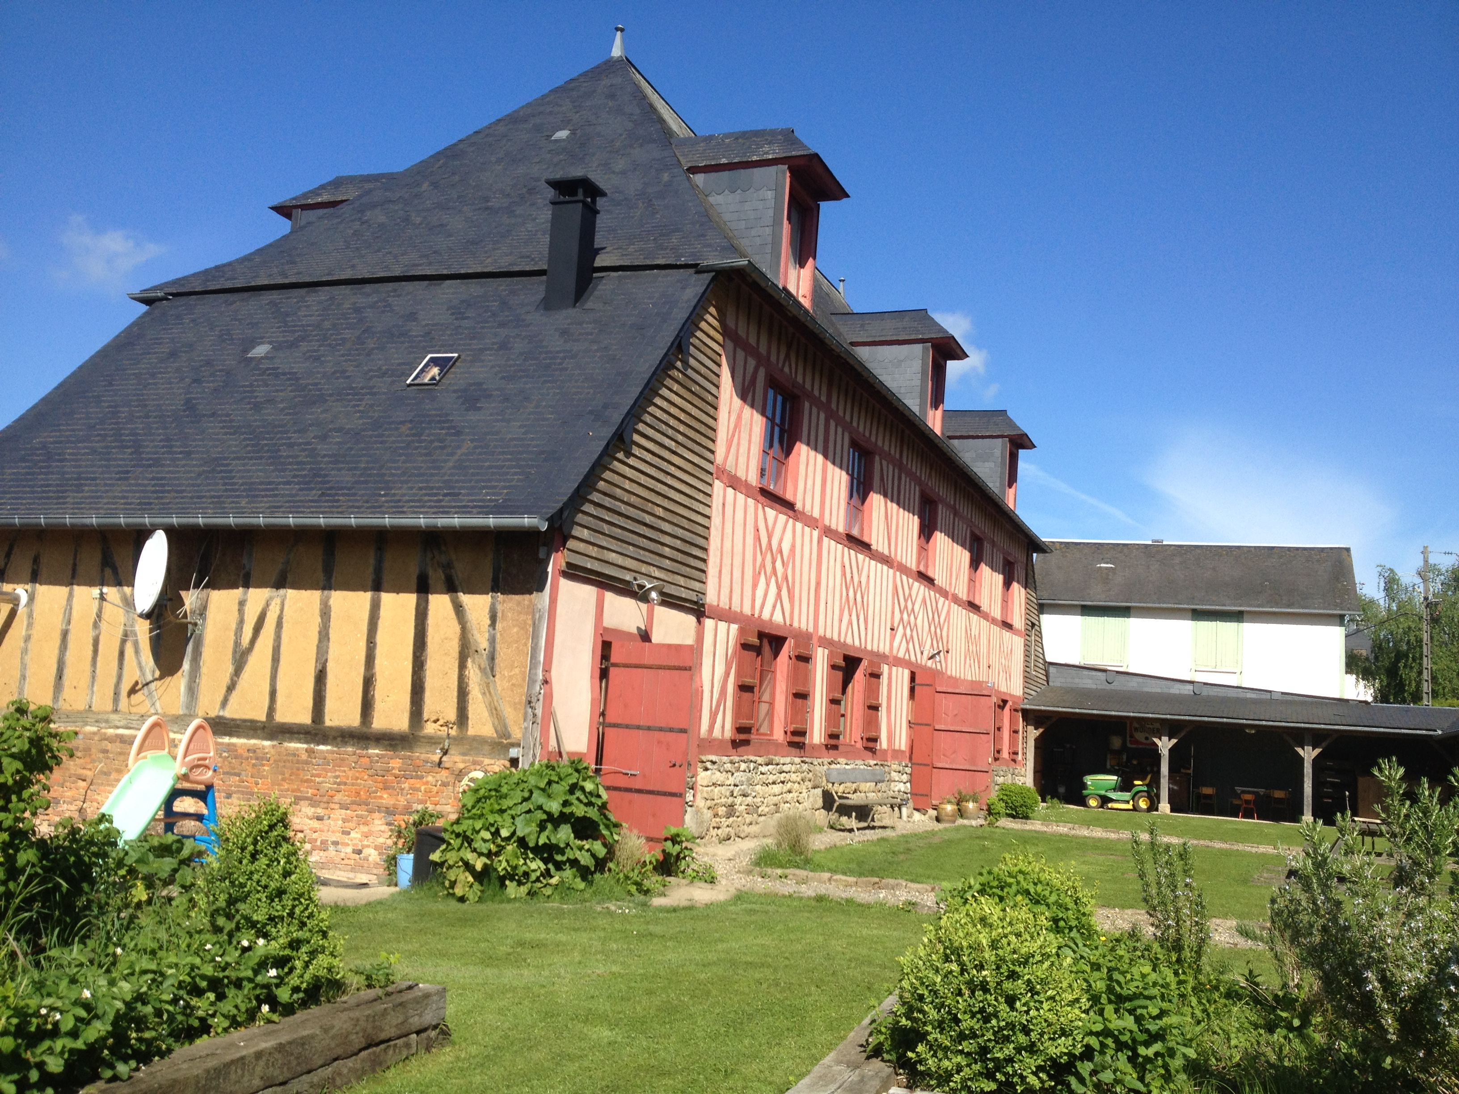
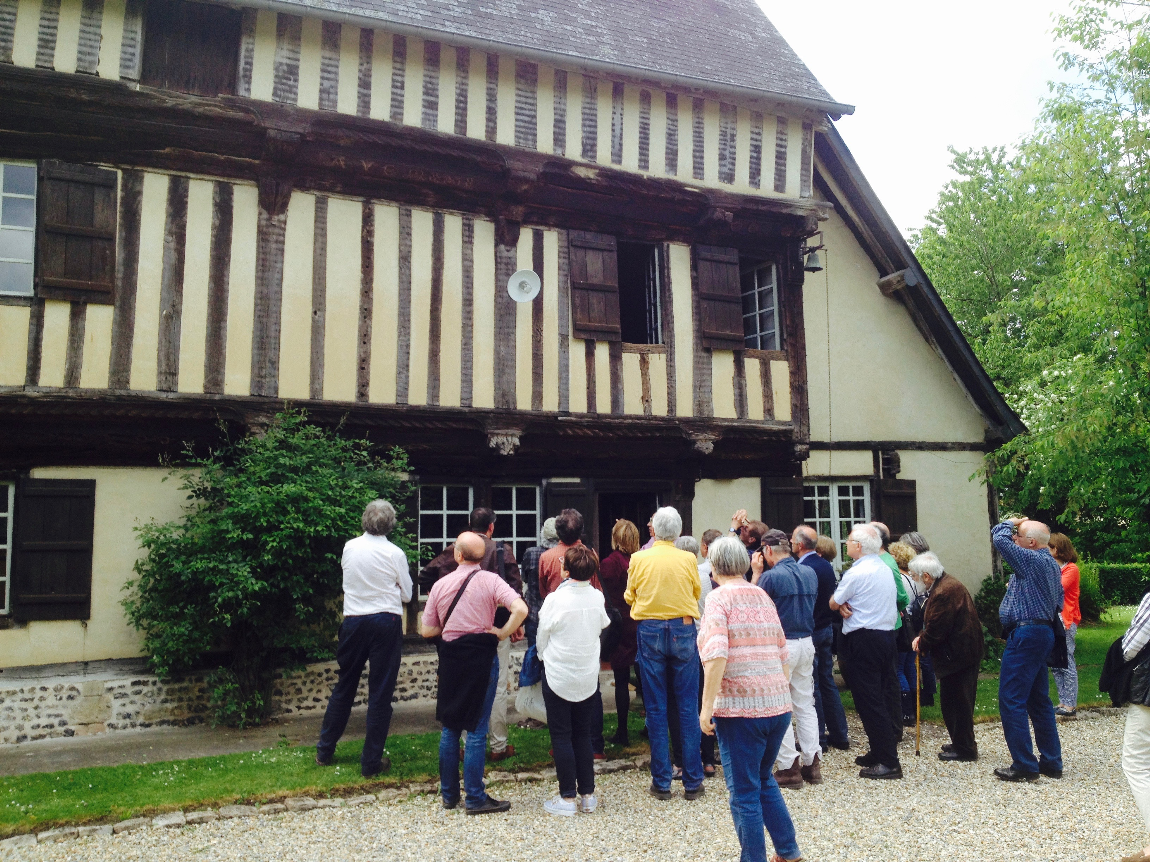
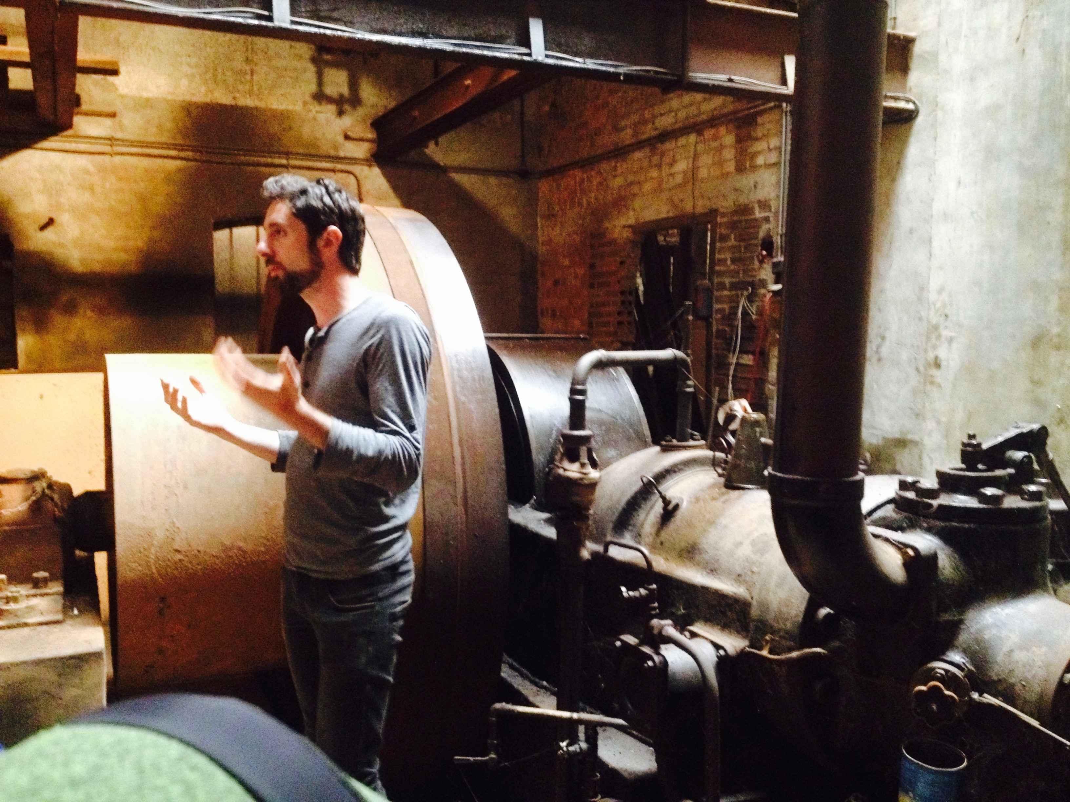
Maisons Paysannes d’Ardèche
Visites du 21 mai

Slide 24
RAPPORT MORAL 2016
Situation financière
Nous vous avons informé des difficultés que nous avons rencontrées en 2015 et 2016, et des mesures que nous avons prises pour redresser la situation sur 2017 et 2018.
Le trésorier Jean-Paul Meckert puis le Vice-Président Bernard Leborne vont vous donner plus de détails sur cette situation et ces mesures.
Notes:
+ Ag en régions
+ cahier des territoires

Slide 25
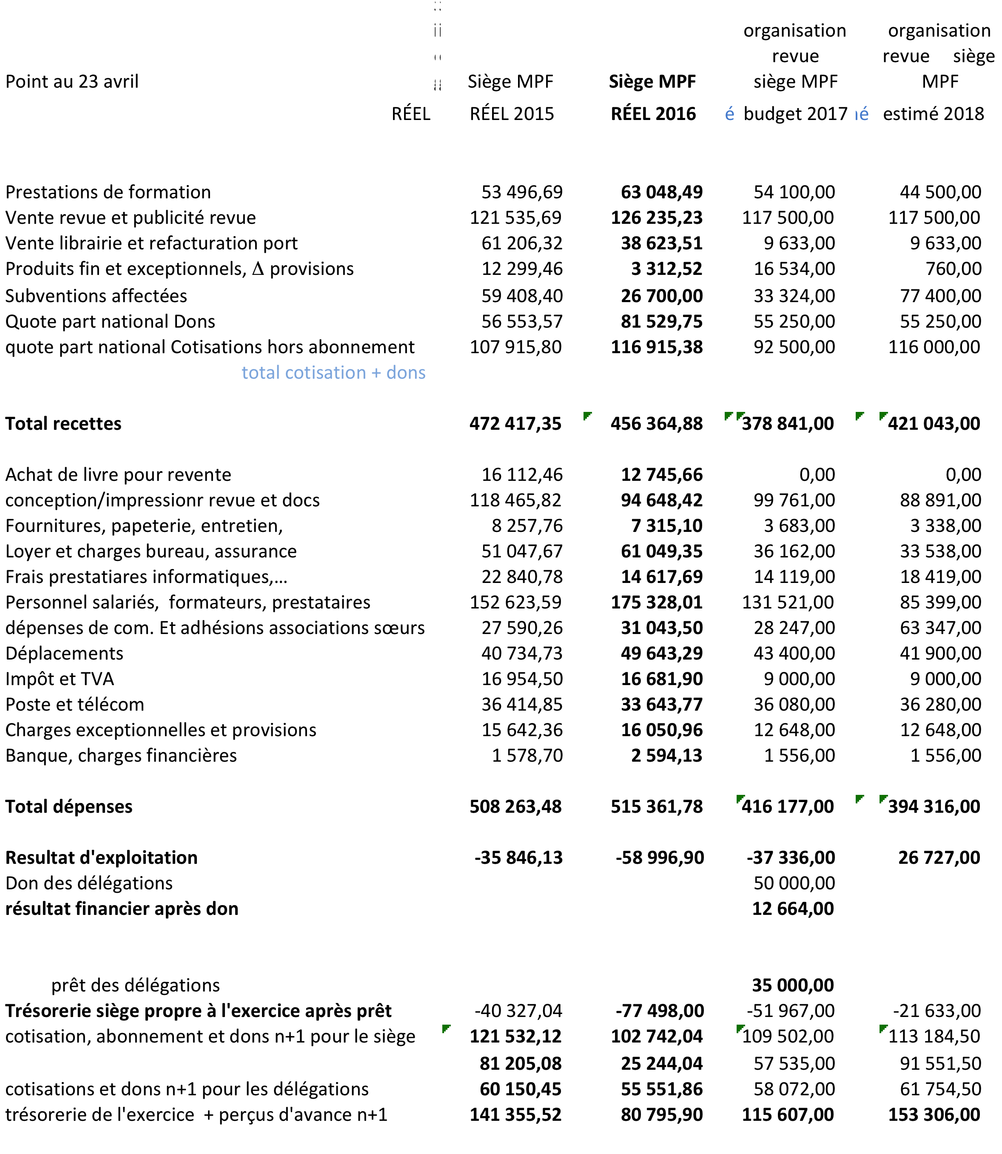
Comptes des
activités nationales
Notes:
+ Ag en régions
+ cahier des territoires

Slide 26
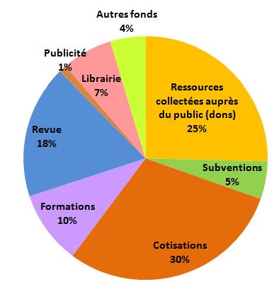
RAPPORT FINANCIER 2016
Comptes association
Ressources
TOTAL: 676 588 €
Taux de renouvellement des adhésions de 91% (et donc 9% de nouveaux)
Taux de renouvellement des abonnements de 92% (et donc 8% de nouveaux)
Jean-Paul Meckert

Slide 27
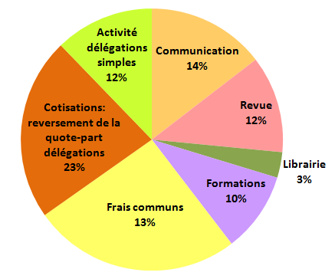
Emplois
TOTAL : 725 594 €
Résultat: - 49 006 €

Slide 28
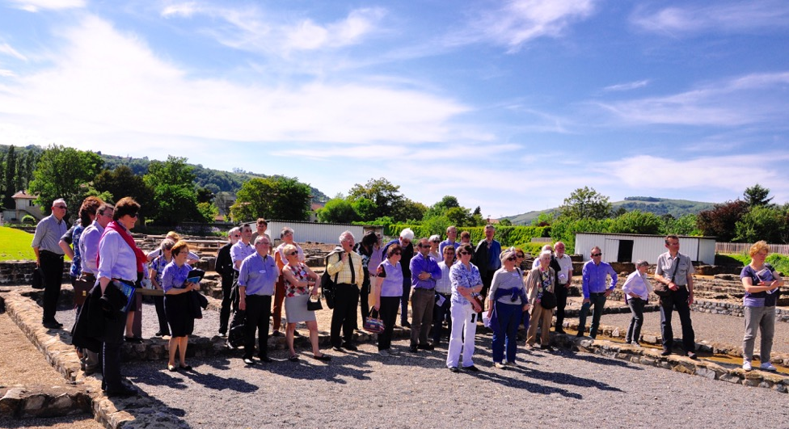
Bénévolat
Engagement des bénévoles estimé à :
79 659 heures
2 068 003 €

Slide 29
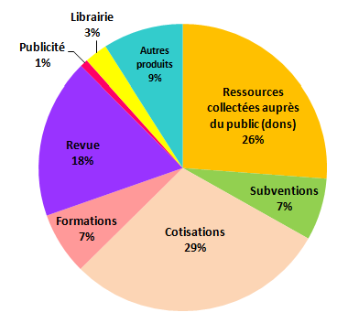
BUDGET 2017
Comptes association
Ressources
TOTAL : 628 327 €

Slide 30
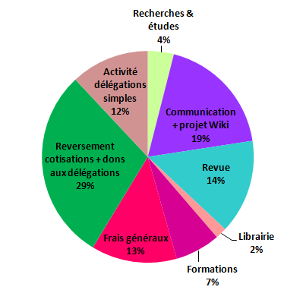
Emplois
TOTAL : 611 130 €
Résultat + 17 107 €

Slide 31
PERSPECTIVES
Situation financière
L’appel aux délégations a permis de recueillir 43 310 € de dons et 32 800 € de prêt à 5 ans qui ont comblé le trou de trésorerie du siège engendré par les pertes de 2015 et 2016.
Le plan d’économies permettra dès 2017 de contenir le besoin de trésorerie.
Mais pour revenir à un fonctionnement normal il faudra reconstituer un volant de fonds propres au niveau de 100 000€, un appel pour cela sera lancé après l’AG.
L’année 2018 renouera avec un résultat positif.
Bernard Leborne
Notes:
+ Ag en régions
+ cahier des territoires

Slide 32
PERSPECTIVES
Un guide au service de tous les bénévoles
Un outil collaboratif à enrichir par chacun
des modes d’emplois
des conseils
des fiches-expériences
des fiches-méthodes
Notes:
+ Ag en régions
+ cahier des territoires

Slide 33
PERSPECTIVES
Une volonté de développer la proximité avec des équipes régionales
Favoriser l’émergence de Communautés de délégations voisines porteuses de projets, d’échanges et de collaborations de proximité
Envisager un « comité » de ces relais régionaux en liaison avec le CA et le Bureau nationaux
Notes:
+ Ag en régions
+ cahier des territoires

Slide 34
PERSPECTIVES
Ajouter une nouvelle mission
L’Auto Réhabilitation Accompagnée pour réduire la précarité énergétique dans le bâti ancien
Des associations à vocation sociale accompagnent des populations précaires pour les aider à améliorer leur logement. Jusqu’ici surtout pour des petits travaux d’embellissement ou d’entretien
La précarité énergétique frappe durement ces populations
Nos connaissances sur l’amélioration du comportement thermique du bâti ancien peut nous permettre d’accompagner ces associations pour entreprendre les travaux appropriés
Notes:
A revoir B Leborne

Slide 35
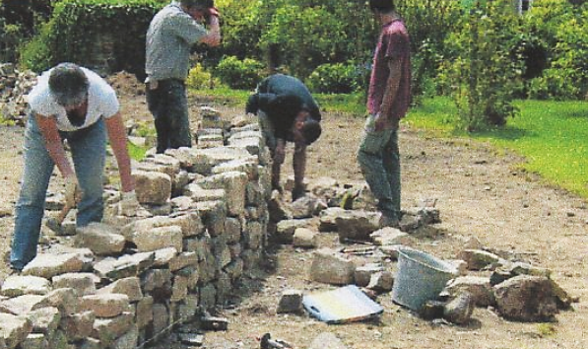
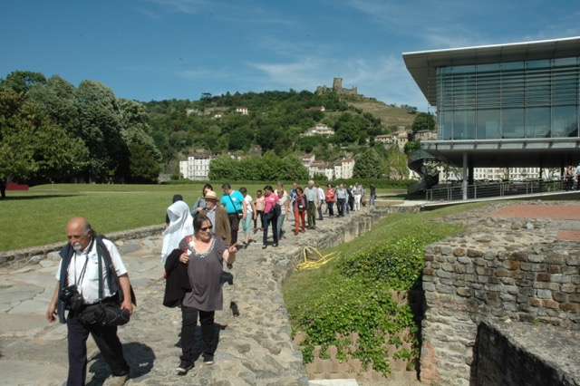
AMELIORER LE SERVICE AUX DELEGATIONS ET AU PUBLIC
Mise en place d’un outil de gestion des adhésions et des abonnements
Création d’une plateforme de mise en commun des savoirs (wiki)
Renforcer l’esprit communautaire MPF à travers ces outils

Slide 36
Maisons Paysannes d’Ardèche
Conseil d’administration national
Danièle Niell présidente
Bernard Leborne. vice président délégations
Henri Jacques Noton secrétaire général
Guy Sallavuar secrétaire général adjoint
Eric Chalhoub trésorier
Denise Baccara-Louis
Bernard Duhem.
Jean Paul Gleizes
Florence de Groot.
Jean Paul Meckert.
Jean Michel Gelly
Nathalie Girard
Djelloul Kaddour Rebihah
Claire Cornu
Jean Cristophe Brua
Jérôme Francou
Jean Peyzieu
Jean Tucella

